Slide 1
MODÜL 5 – WORD 2010 KULLANIMI
OFFICE DÜĞMESİ
HIZLI ERİŞİM ARAÇ ÇUBUĞU
MENÜLER
ŞEKİL , RESİM EKLEME
TABLO EKLEME
ETKİNLİKLER
Semih ÇALIŞKAN

Slide 2
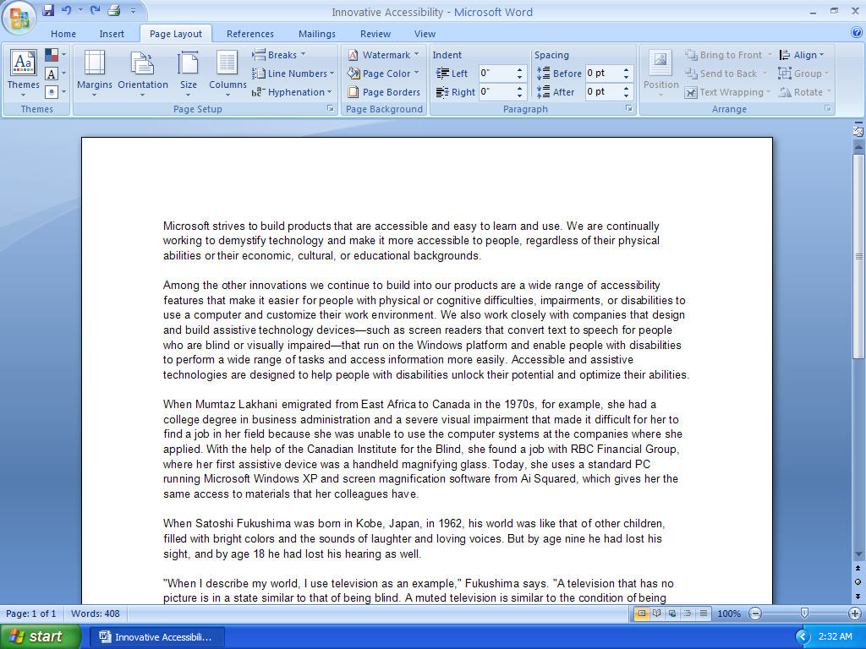
WORD KULLANIMI
Office Word Programı ile çalışma sayfamıza
Yazı yazabilir,
Yazılarımızın görünümlerini değiştirebilir,
Tablolar oluşturabilir,
Resim ekleyebilir,
Çalışmamızı yazıcıdan çıktı alabilir,
Çalışmamızı kaydedebilir,
Çalışmamızı daha sonra yeniden düzenleyebiliriz.

Slide 3
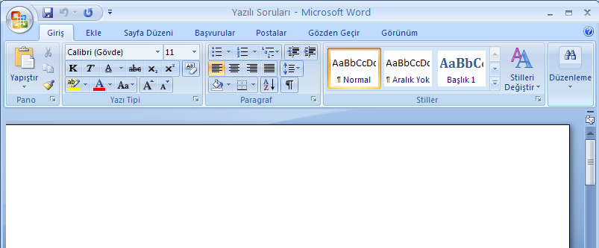
WORD KULLANIMI
OFFICE DÜĞMESİ: Çalışmamız ile ilgili dosya işlemleri yapmamızı sağlar.
Yeni bir dosya açma, dosyayı kaydetme, yazıcıdan çıktı alma işlemlerinin komutları bu menüdedir.

Slide 4
WORD KULLANIMI
Hızlı Erişim Araç Çubuğu: Sık kullanılan komutlar buraya eklenip, kullanılacağında hızlı erişim sağlanabilir.

Slide 5
WORD KULLANIMI
Menüler: Her biri konusuna göre çeşitli komutlar içerir. Menülerin adlarına tıklanarak bölümler açılabilir.

Slide 6
WORD KULLANIMI
Menülerin Komutları: Menü konularına göre çeşitli komutlar bulunur.

Slide 7
WORD KULLANIMI
Görünüm Boyutu: Çalışma sayfamızın görünümünü büyütür ve küçültebiliriz.

Slide 8
WORD KULLANIMI
Bilgisayar
|
Word programında yazı yazabilmek için imlecin yanıp söndüğünü görmemiz gerekir.

Slide 9
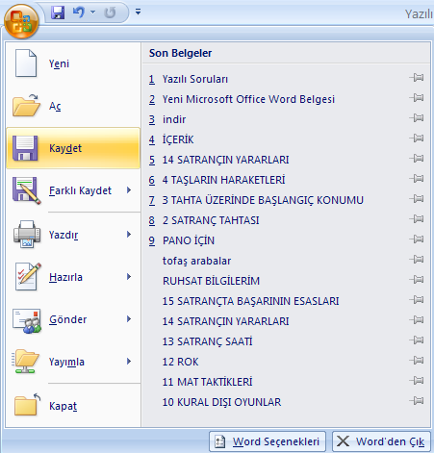
WORD KULLANIMI
Çalışma sayfamızı kaydetmek için Office Düğmesinin menüsünden KAYDET komutu kullanılır.

Slide 10
WORD KULLANIMI
Çalışmamız daha önceden kaydedilmiş ise yaptığımız değişiklikler ile beraber yine aynı dosyaya kaydedilir.

Slide 11
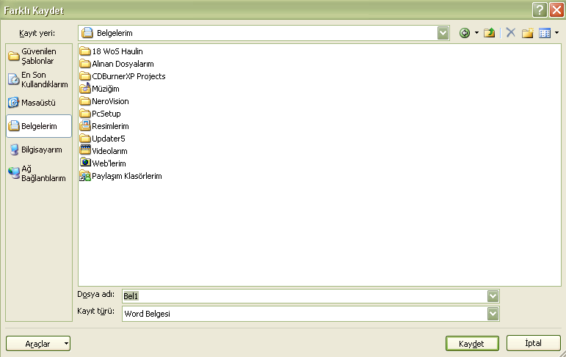
WORD KULLANIMI
Çalışmamız daha önceden kaydedilmemiş ise çalışmamızın ismini, kaydedileceği yeri belirtmemizi isteyen bir pencere açılır.

Slide 12
WORD KULLANIMI
Dosyamızın adını bu alana yazmamız gerekir.

Slide 13
WORD KULLANIMI
Dosyamızı kaydedeceğimiz yeri buralardan seçeriz.

Slide 14
WORD KULLANIMI
Dosyamızın adını yazdıktan ve konumunu belirledikten sonra kaydetmek için bu düğmeye tıklamamız gerekir.

Slide 15
WORD KULLANIMI
Bilgisayar
SEÇİLMEMİŞ
Bilgisayar
SEÇİLMİŞ
Yazı, tablo yada resimleri bir işleme tabi tutmadan önce seçmemiz gerekir.
Nesneleri seçmenin en kolay yolu fare ile nesnenin bir tarafından tıklayarak diğer tarafına kadar fareyi sürüklemektir.

Slide 16
WORD KULLANIMI
Bir nesneyi bir yerden başka bir yere taşımak için KES komutu kullanılır. KES komutu ile nesne bulunduğu yerden silinir ve hafızaya alınır. Nesneyi taşımak istediğimiz yerde de YAPIŞTIR komutu kullanılarak nesne orada oluşturulur.

Slide 17
WORD KULLANIMI
Nesnenin aynısından bir tane daha oluşturmak için KOPYALA komutu kullanılır. Kopyala komutu ile nesnenin kopyası hafızaya alınır ve kopyasını oluşturmak istediğimiz yere imleç getirilerek YAPIŞTIR komutu kullanılır.

Slide 18
WORD KULLANIMI
SORGUN → İNCE
SORGUN → KALIN
K A L I N
Seçili metini kalınlaştırır. Eğer zaten kalınsa inceleştirir.

Slide 19
WORD KULLANIMI
SORGUN → NORMAL
SORGUN → İTALİK
İTALİK (EĞİK)
Seçili olan metini sağa doğru 75 derece açılı eğitk olarak yazılmasını sağlar.

Slide 20
WORD KULLANIMI
SORGUN → NORMAL
SORGUN → ALTI ÇİZİLİ
ALTI ÇİZİLİ
Seçili olan metinin altını çizer.

Slide 21
WORD KULLANIMI
O₂ H₂O
ALT SİMGE
Seçili olan metini alt simge yapar.

Slide 22
WORD KULLANIMI
2² 5³
x² y⁹
ÜST SİMGE
Seçili olan metini üst simge yapar.

Slide 23
WORD KULLANIMI
YAZI TİPİNİ BÜYÜT
Seçili olan yazının boyutunu bir kademe büyütür.

Slide 24
WORD KULLANIMI
YAZI TİPİNİ KÜÇÜLT
Seçili olan yazının boyutunu bir kademe küçültür.

Slide 25
WORD KULLANIMI
METİN VURGU RENGİ
Seçili olan metinin arka planının rengini değiştirir.

Slide 26
WORD KULLANIMI
YAZI TİPİ RENGİ
Seçili olan metnin rengini değiştirir.

Slide 27
WORD KULLANIMI
BÜYÜK/KÜÇÜK HARF DEĞİŞTİR
Seçili olan metnin büyük yada küçük harflere dönüştürülmesi için kullanılır.

Slide 28
WORD KULLANIMI
Kitap okumak
Müzik dinlemek
Yemek yapmak
Oyun oynamak
MADDE İŞARETLERİ
Seçili olan satırların başlarına işaretler koyarak maddeleştirir.

Slide 29
WORD KULLANIMI
METNİ SOLA HİZALA
Seçili olan metni satırın soluna dayar.

Slide 30
WORD KULLANIMI
ORTALA
Seçili olan metni satırın ortasına konumlar.

Slide 31
WORD KULLANIMI
METNİ SAĞA HİZALA
Seçili olan metni satırın sağına dayar.

Slide 32
WORD KULLANIMI
HAZIR STİLLER
Seçili olan metnin yazı tipi, boyutu ve rengini; buradaki hazır stillerden birini seçerek benzetebiliriz.

Slide 33
WORD KULLANIMI
İNSAN, GÜLÜMSEYİŞ İLE
GÖZYAŞI ARASINDA
GİDİP GELEN BİR SARKAÇTIR
UYGULAMA
Yazı Tipi: Arial Boyutu: 20 Kalın İtalik

Slide 34
WORD KULLANIMI
Her şeye karşın herkes sevdiğini öldürür.
Kimi bunu sert bakışıyla yapar,
kimi de yüze gülen bir sözcükle,
korkak kişi bunu bir öpücükle,
cesur adam bir kılıçla yapar...
UYGULAMA
Yazı Tipi: Batang Boyutu: 18 Kalın İtalik

Slide 35
WORD KULLANIMI
EKLE MENÜSÜ
Sayfaya ekleyebileceğimiz bütün öğeler bu menüde yer alır.

Slide 36
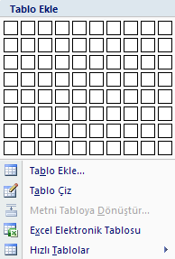
WORD KULLANIMI
TABLO EKLEMEK
Sayfaya sütun ve satırların oluşturduğu hücrelerden oluşan bir tablo eklememizi sağlar.

Slide 37
WORD KULLANIMI
TABLO UYGULAMASI
Sayfaya şekildeki gibi tablo ekleyip hücrelere bilgileri yazın.

Slide 38
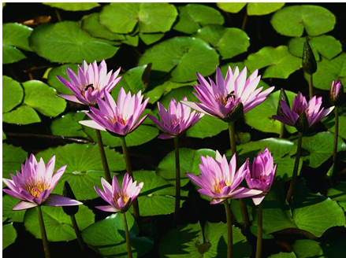
WORD KULLANIMI
DOSYADAN RESİM EKLEMEK
Sayfaya bilgisayarda kayıtlı olan bir resim eklenebilir.

Slide 39
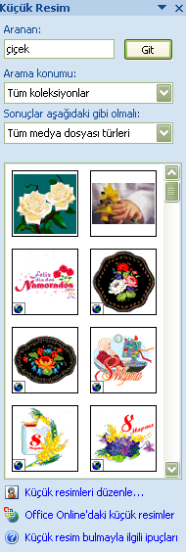
WORD KULLANIMI
KÜÇÜK RESİM EKLEMEK
Sayfaya Office programının içinde yer alan resimlerden ekleyebiliriz.

Slide 40
WORD KULLANIMI
RESİM EKLEME UYGULAMASI
Sayfaya EV ve AİLE ilgili resimler ekleyin.

Slide 41
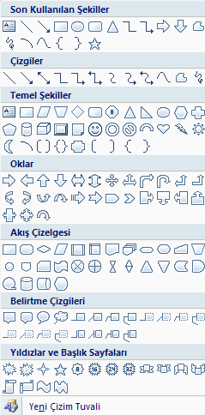
WORD KULLANIMI
ŞEKİL EKLEMEK
Sayfaya menüdeki şekilleri ekleyebiliriz.

Slide 42
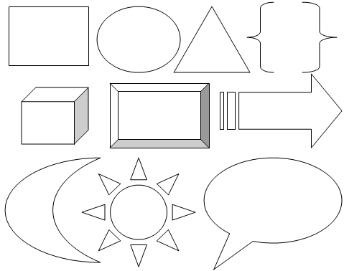
WORD KULLANIMI
ŞEKİL EKLEME UYGULAMASI
Sayfaya yukarıdaki şekilleri ekleyin.

Slide 43
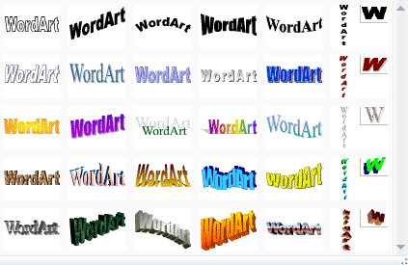
WORD KULLANIMI
WORDART EKLEMEK
Sayfaya 3 boyutlu yazı ekleyebiliriz.

Slide 44
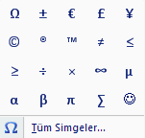
WORD KULLANIMI
¤ ± ∑
≥ ∞ ∂
SİMGE EKLEMEK
Sayfaya klavye üzerinde bulunan ve bulunmayan birçok simgeyi buradan ekleyebiliriz.

Slide 45
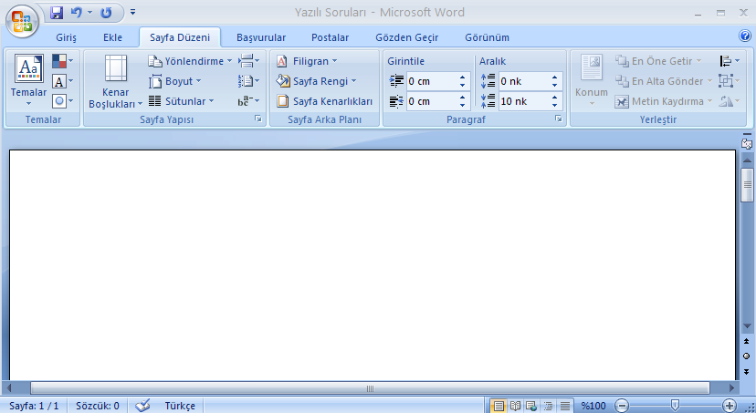
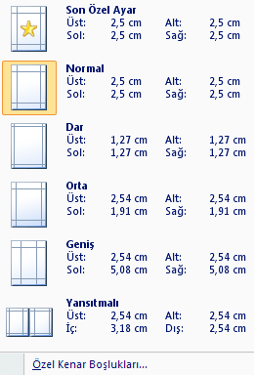
WORD KULLANIMI
KENAR BOŞLUKLARI
Sayfada yazı yazarken üstten, alttan, soldan ve sağdan bırakılacak olan boşluklar bu komut ile ayarlanabilir.

Slide 46
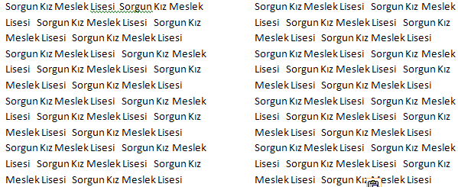
WORD KULLANIMI
SÜTUNLAR KOMUTU
Çalışma sayfasına bu komut ile birden fazla sütunda yazı yazılabilir.

Slide 47
WORD KULLANIMI
SAYFA RENGİ KOMUTU
Çalışma sayfasının rengi bu komut ile ayarlanabilir.

Slide 48
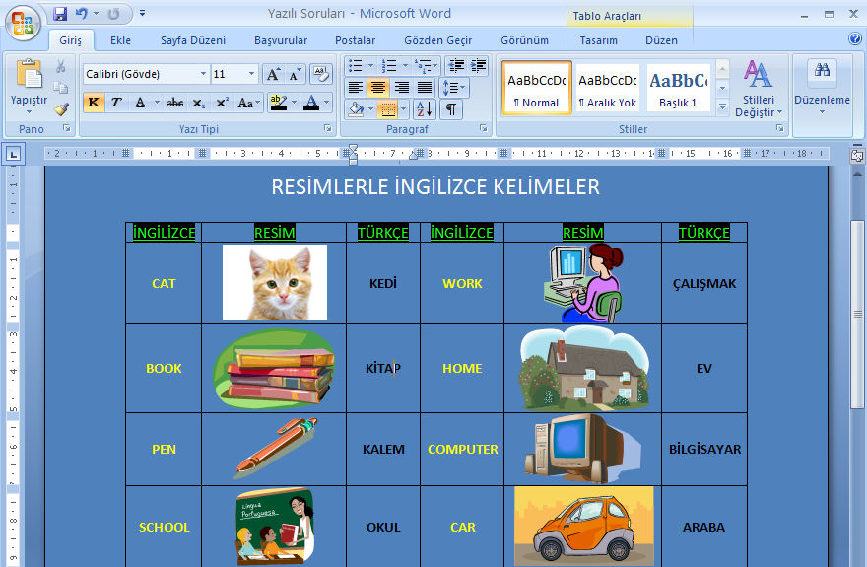
WORD KULLANIMI UYGULAMA

Slide 49
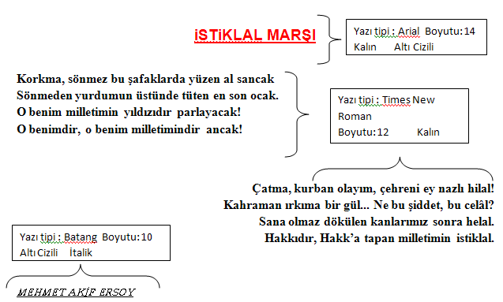
WORD KULLANIMI UYGULAMA

